Slide 1
机器学习
南开大学
计算机学院

Slide 2
第十七章 组合多学习器

Slide 3
基本原理
没有免费午餐理论: 没有一种算法总是最好的
生成一组基学习器，基学习器组合后获得更高精度
不同的学习器，使用不同的：
算法
超参数
输入、表示
训练集
子问题
多样性与精度：尽可能多样性，牺牲一定精度

Slide 4
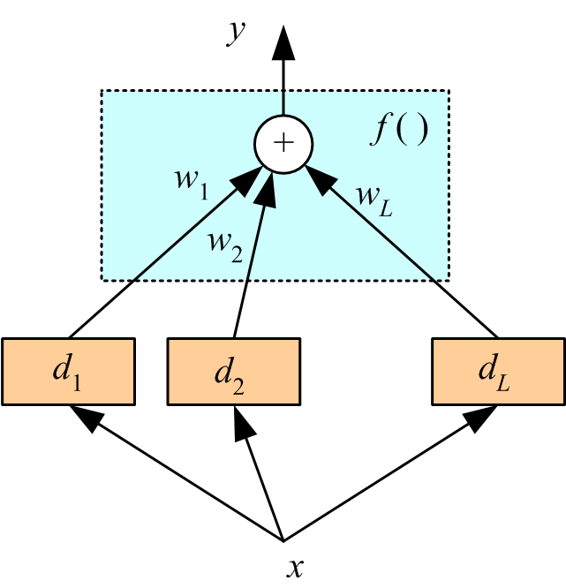
模型的组合，投票法
线性组合
分类

Slide 5
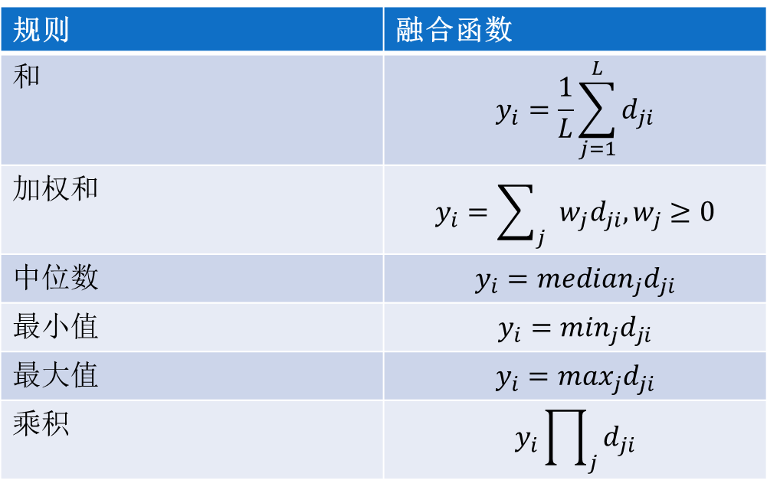
投票法
分类器学习规则
规则 | 融合函数
和 | $$y_{i}=\frac{1}{L}\sum_{j=1}^{L}{d_{ji}}$$
加权和 | $$y_{i}=\sum_{j}{w_{j}d_{ji},w_{j}≥0}$$
中位数 | $$y_{i}={median}_{j}d_{ji}$$
最小值 | $$y_{i}=\min_{j}d_{ji}$$
最大值 | $$y_{i}=\max_{j}d_{ji}$$
乘积 | $$y_{i}\prod_{j}{d_{ji}}$$

Slide 6
贝叶斯模型组合:
如果 d_{j} 是 iid
偏倚不变，方差下降 L(说明投票者（独立）增加有利于降低方差)
如果不独立，即正相关（即分类间可能很相似，因此要尽量减小相关—使用 不同算法，不同输入），则方差增加，即

Slide 7
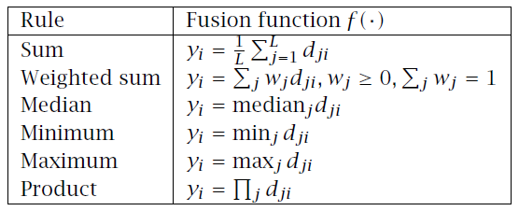
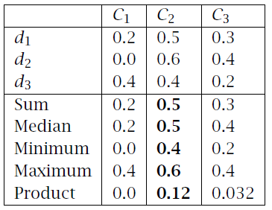
组合规则

Slide 8
纠错输出码
K 类; L 个问题 (Dietterich and Bakiri, 1995)
对于一个复杂分类问题，定义一组简单分类问题，及相应的基学习器， 每个专注于原始任务的一个方面，并通过组合这些简单分类器得到最终分类器
编码矩阵 W（K×L） 对学习器的类进行编码
某行(k)是对L个学习器的类的编码，即对类k的实例输入， L个学习器输出类别的编码（+1或-1，+1表示对此实例，对应分类器输出为+1）
某列是某学习器的任务，即某学习器对不同类别
输入时其输出编码（+1或-1，+1表示某学习器的任务
是完成该类任务）
每类一个学习器，编码矩阵如：
L=K
类逐对分开
L=K(K-1)/2
其中0表示无关

Slide 9
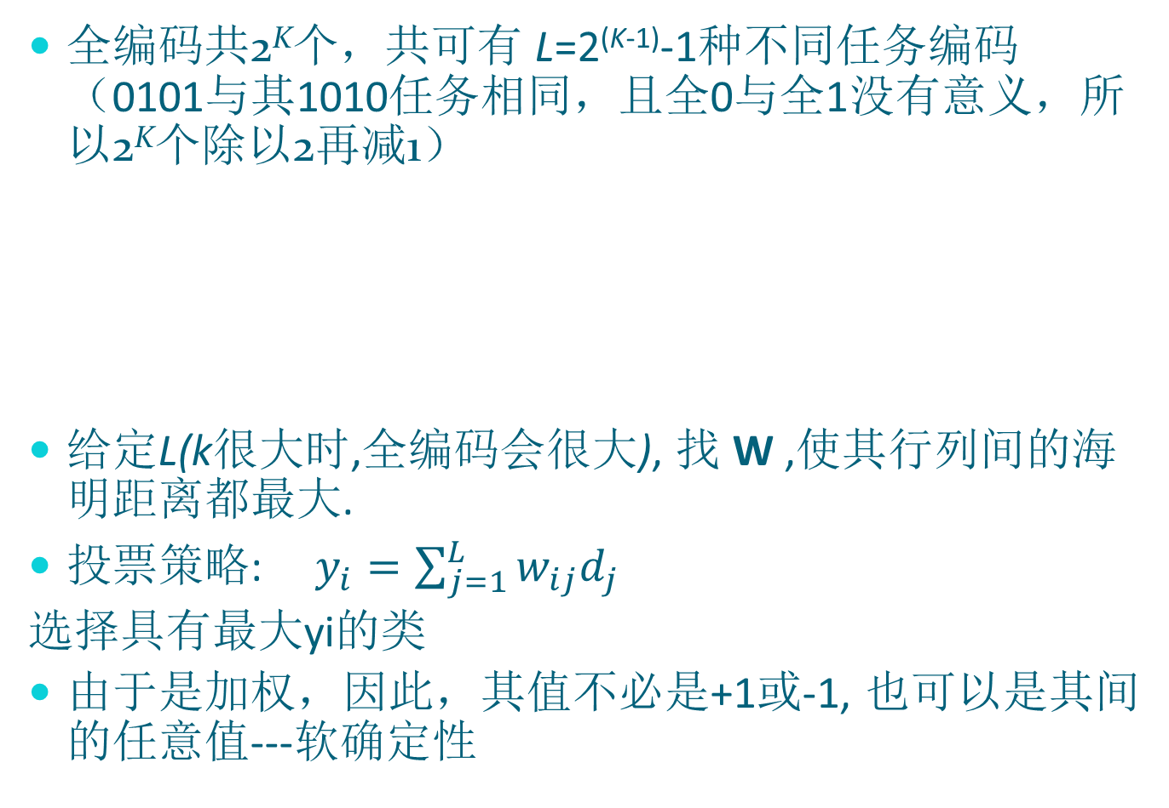
全编码共2^{K}个，共可有 L=2^{(K-1)}-1种不同任务编码（0101与其1010任务相同，且全0与全1没有意义，所以2^{K}个除以2再减1）
给定L(k很大时,全编码会很大), 找 W ,使其行列间的海明距离都最大.
投票策略: $y_{i}=\sum_{j=1}^{L}{w_{ij}d_{j}}$
选择具有最大yi的类
由于是加权，因此，其值不必是+1或-1, 也可以是其间的任意值---软确定性

Slide 10
装袋法
利用重采样（bootstrapping，即有放回有抽样）生成 L 训练集，利用每个训练集生成一个基学习器 (Breiman, 1996)
投票 (各学习器平均值，或回归时采用中值)
由于bagging, 因此算法是不稳定的

Slide 11
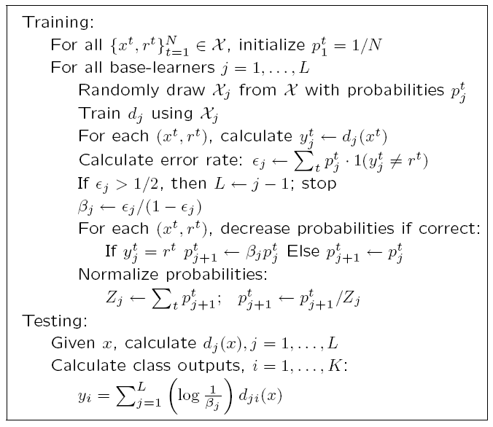
提升法(boosting)：
生成一系列基学习器，每个都专注于前面学习器的错误。
AdaBoost (自适应提升)
(Freund and Schapire, 1996)：将实例的抽取概率修改成误差的函数。由于误差大于0.5时停止，可能远远小于预设轮数L，可采用重启动，训练到L个

Slide 12
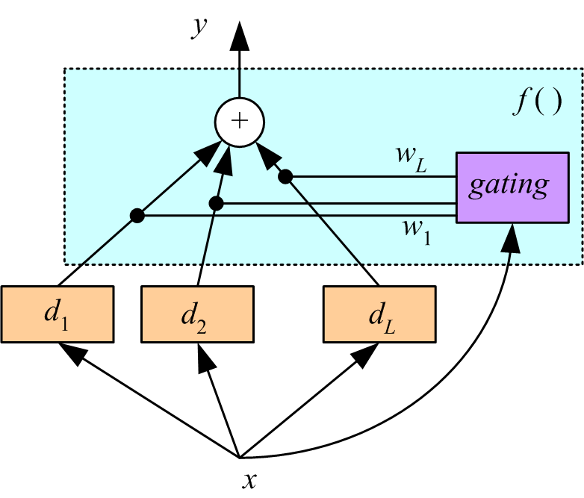
重温混合专家模型*（12章）
混合专家模型也是一种投票，不同的是其使用竞争学习局部化了基学习器，投票权值也是输入的函数（基学习器也是输入的函数）
(Jacobs et al., 1991)
Experts or gating
can be nonlinear

Slide 13
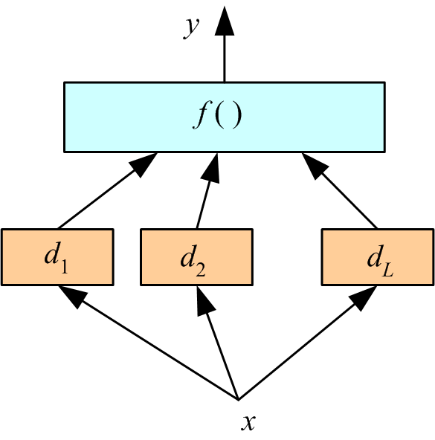
层叠
层叠泛化（stacked generalization）是一种扩展投票法，学习器的组合不一定是线性，而通过一个组合函数f()形成另一个学习器 (Wolpert, 1992).该学习器不是在与di相同的训练数据上训练，而是在训练di时未出现的数据上训练

Slide 14
调整融合
如果组合中的基分类器间存在依赖并不可用，应该尽可能找到差异（独立）
基学习器应该是有差异的和准确的，如果一个基学习器不能提高准确度则丢弃，如果两个基学习器高度相关，则两者仅需其一。
子集选择（选择所有基学习器的子集）: Forward (growing)/Backward (pruning) 法改进accuracy/diversity/independence
训练元分类器: 从彼此相关的分类器中，抽取出新不不相关的组合. 利用 PCA, 得到特征学习器 “eigenlearners.”
与特征选择与特征抽取相似

Slide 15
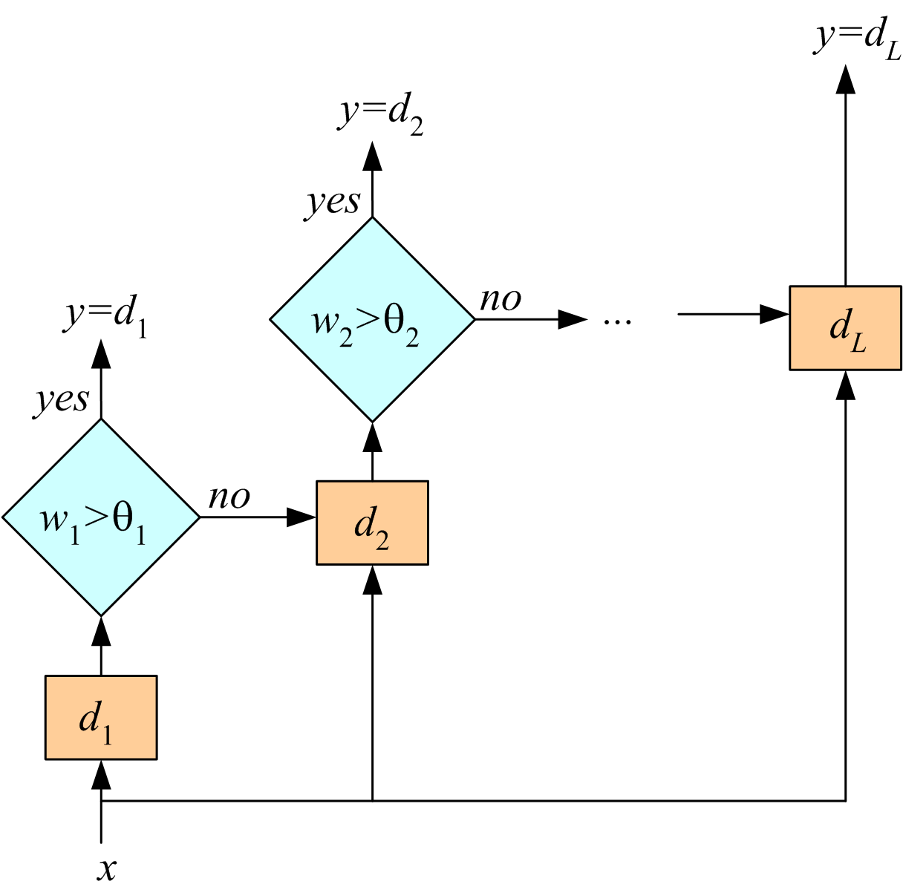
级联
启用 d_{j} ，仅当其前置所有分类器均不足够可信
分类器按时间与空间复杂度由简至繁排序---行使用简单分类器

Slide 16
组合多种数据源
当有多种表示或模态的数据源时，可以采用以下策略组合：
早期集成: 所有输入串接起来，然后训练单分类器
后期集成: 用每个特征集合训练一个分类器, 然后用组合规则或层叠泛化等方式组合输出
中期集成: 用每个特征集，计算一个核（即每个不同输入，使用多个核函数），再使用多核的单SVM进行分类
集成特征/集成决策/集成核

